Slide 1
训练的技能点
面向对象程序设计的思想
使用C#集合存储和传输数据
C#异常处理
使用ADO.NET操作数据库
使用SQLSERVER存储数据
DAL层的应用

Slide 2

任务描述
系统概述
在宠物商店里，宠物主人可以出卖、购买宠物
每一笔买入、卖出的业务，店家都会记录在账
商店可以根据需求自己培育宠物品种
系统角色
宠物、主人、宠物商店、账目
提交结果
创建数据库表的脚本文件、程序代码
演示案例：宠物商店

Slide 3
问题分析1：整体开发思路
系统开发步骤
明确需求
设计数据库
设计技术框架
C#技术
数据访问层
编码顺序
测试
1
2
3
4
系统启动
登录功能
宠物主人操作
宠物商店操作

Slide 4
问题分析2：界面交互设计
界面交互设计的原则
统一性原则
界面风格统一
用相同方式展现相同类型的数据，如：日期类型
交互风格统一
用相同方式完成相同类型的操作，如：录入日期
美观性原则
界面美观大方
易用性原则
操作方式自然、易理解

Slide 5
难点分析1：设计数据库表结构
根据业务确定表的名称
根据业务确定表的具体字段
如何区分一个宠物是否被卖出
如何区分一个宠物是库存还是新培育的
如何定义一个宠物的所属商店
如何确定一个宠物是属于哪个主人的
注意主键和外键的设计，建立表之间关联关系

Slide 6
难点分析2：设计系统
采用三层架构模式设计和开发本项目案例
设计步骤
第一步：根据数据库表创建实体类
第二步：创建DAL接口和实现类
第三步：创建业务接口和实现类
第四步：优化业务接口设计
第五步：根据分析结果完成设计

Slide 7
项目准备：设计并创建数据库表2-1
数据库表
宠物表pet
宠物主人表petowner
宠物商店表petstore
账目表account
具体字段根据业务进行确定
注意主键和外键的设计，建立表之间关联关系

Slide 8
项目准备：设计并创建数据库表2-2
字段名 | 字段类型 | 长度 | 备注
ID | int |  | 账单id
DEAL_TYPE | int |  | 交易类型，1：商店卖给宠物主人 2：宠物主人卖给商店
PET_ID | int |  | 宠物id
SELLER_ID | int |  | 买家id
BUYER_ID | int |  | 卖家id
PRICE | int |  | 交易价格
DEAL_TIME | date |  | 交易时间
字段名 | 字段类型 | 长度 | 备注
ID | int |  | 宠物id
NAME | varchar | 20 | 宠物名
TYPENAME | varchar | 30 | 宠物类型
HEALTH | int |  | 是否健康
LOVE | int |  | 爱心指数
BIRTHDAY | date |  | 出生日期
OWNER_ID | int |  | 宠物主人id
STORE_ID | int |  | 宠物所属商店id
宠物主人表
账目表
宠物商店表
宠物表
字段名 | 字段类型 | 长度 | 备注
ID | int |  | 宠物主人id
NAME | varchar | 20 | 宠物主人名
PASSWORD | varchar | 35 | 宠物主人密码
MONEY | int |  | 宠物主人元宝
字段名 | 字段类型 | 长度 | 备注
ID | int |  | 宠物商店id
NAME | varchar | 20 | 宠物商店名字
PASSWORD | varchar | 36 | 宠物商店密码
BALANCE | int |  | 宠物商店结余

Slide 9
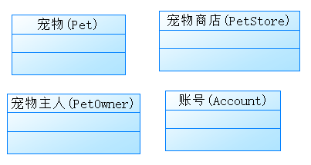
项目准备：完成接口设计5-1
第一步：根据数据库表创建实体类
实体类一般和数据库表对应，实体类的属性对应于表的字段
为四个数据库表分别创建实体类，实现数据库数据在各个层次的传输
四个实体类的名称可以定义为Pet、PetOwner、PetStore、Account

Slide 10
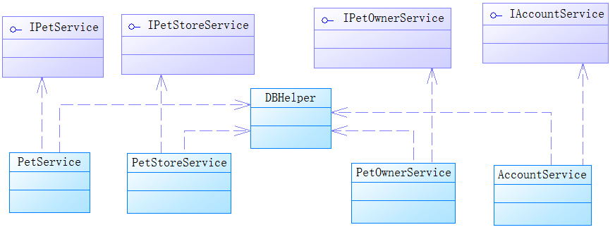
项目准备：完成接口设计5-2
第二步：创建DAL接口和实现类
采用面向接口编程的思想设计数据访问层，定义DAL接口和实现类
为四个数据库表分别创建DAL接口和实现类
为了重用建立和关闭数据库的代码，创建DBHelper作为工具类

Slide 11
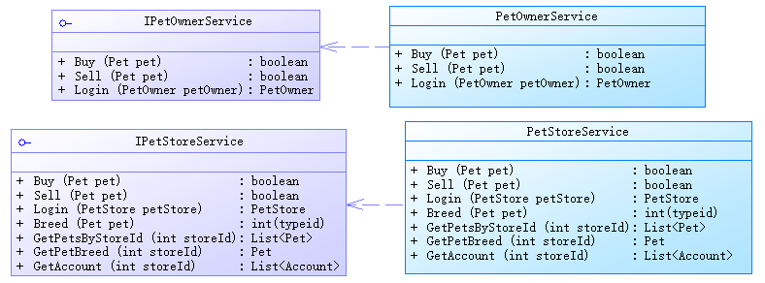
项目准备：完成接口设计5-3
第三步：创建业务接口和实现类
从业务角度考虑，主要是宠物主人和宠物商店业务
创建宠物主人和宠物商店业务接口及实现类
在业务实现类中调用DAL接口实现相应业务

Slide 12
项目准备：完成接口设计5-4
第四步：优化业务接口设计
按照“单一职能原则” 对业务接口定义进行优化
抽取出IBuyable、ISellable、IBreedable、IAccountable等接口
PetOwnerService、PetStoreService接口根据自身功能继承其中的一个或多个接口
例如：
接口：IBuyable 方法：Pet Buy(Pet pet)
接口：ISellable 方法：Pet Sell(Pet pet)
接口：IBreedable 方法：Pet Breed(int petType)
接口：IAccountable 方法：List<Account>GetAccount(int storeId)

Slide 13
项目准备：完成接口设计5-5
第五步：根据分析结果给出伪代码，完成设计
给出实体类伪代码
给出DAL接口和实现类伪代码
给出业务接口和实现类伪代码

Slide 14
开发计划
用例1：系统启动
用例2：宠物主人登录
用例3：宠物主人购买库存宠物
用例4：宠物自己购买新培育宠物
用例5：宠物主人卖出宠物给商店

Slide 15
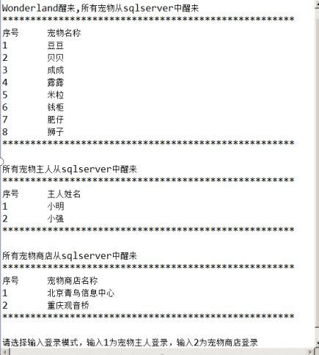

用例1：系统启动3-1
指导
需求说明
在系统启动时，显示所有的宠物信息、宠物主人信息、宠物商店信息
系统启动后，提示选择登录模式
讲解需求说明

Slide 16


用例1：系统启动3-2
分析
DAL代码
PetService：GetAllPet() 查询所有宠物信息
PetOwnerService：GetAllOwner() 查询所有宠物主人信息
PetStoreService：GetAllStore() 查询所有宠物商店信息
测试类
StartPetShop()：获取相关信息并输出,提示选择登录模式
main()：调用StartPetShop()，启动程序
使用ADO.NET访问SQL Server数据库
获取相关信息并遍历输出
提示
完成时间：35分钟
Notes:
教学指导：
教员在35分钟内的合理时间点（如15分钟左右）需要巡视学员完成情况，监控和把握进度，结合实际，督促学员在相应时间内完成任务

Slide 17
共性问题集中讲解
常见问题及解决办法
代码规范问题
调试技巧
共性问题集中讲解

Slide 18

用例1：系统启动3-3
功能测试
正确显示所有宠物信息
正确显示所有主人和商店信息
提示选择登录模式
要求
互相验证完成的程序功能
演示案例：系统启动

Slide 19
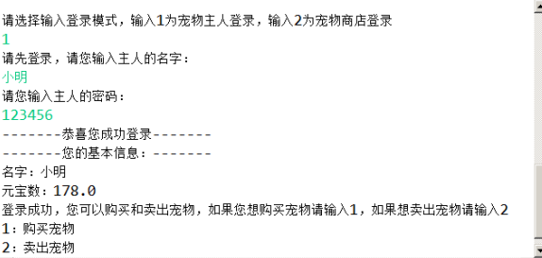
用例2：宠物主人登录3-1
指导
需求说明
输入用户名和密码，判断登录是否成功
如果成功，输出主人基本信息并提示选择相应操作
如果登录失败，提示确认用户名和密码后重新输入
讲解需求说明

Slide 20
用例2：宠物主人登录3-2
分析
DAL代码
PetOwnerService：SelectOwner() 根据查询条件查询宠物主人信息
BLL代码
PetOwnerService：Login() 宠物主人登录
测试类
OwnerLogin() ：宠物主人登录
StartPetShop()：如果选择主人登录，调用OwnerLogin()
Main()：调用StartPetShop()，启动程序
完成时间：15分钟

Slide 21
共性问题集中讲解
常见问题及解决办法
代码规范问题
调试技巧
共性问题集中讲解

Slide 22
用例2：宠物主人登录3-3
功能测试
宠物主人登录成功
宠物主人登录失败
要求
互相验证完成的程序功能
演示案例：宠物主人登录
Notes:
教学指导：根据学员的完成情况，演示本用例正确效果，强调关键代码

Slide 23
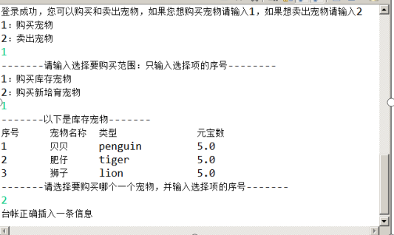
用例3：宠物主人购买库存宠物3-1
指导
需求说明
主人成功登录后，可选择购买库存宠物
显示所有库存宠物列表供主人选择
输入宠物编号完成购买
购买成功将显示提示信息
讲解需求说明

Slide 24
用例3：宠物主人购买库存宠物3-2
分析
DAL代码
Service代码
查询所有库存宠物
根据主人选择实现购买
测试类
OwnerBuy()：宠物主人购买宠物
OwnerLogin() ：如果主人购买宠物，调用OwnerBuy()
根据主人选择实现购买
更新宠物信息：指定ownerid
更新宠物主人信息：减少元宝数
更新宠物商店信息：增加元宝数
更新账目信息：添加新账目
提示
完成时间：35分钟
Notes:
教学指导：
教员在35分钟内的合理时间点（如15分钟左右）需要巡视学员完成情况，监控和把握进度，结合实际，督促学员在相应时间内完成任务

Slide 25
共性问题集中讲解
常见问题及解决办法
代码规范问题
调试技巧
共性问题集中讲解

Slide 26
用例3：宠物主人购买库存宠物3-3
功能测试
显示所有库存宠物
根据主人选择实现购买
要求
互相验证完成的程序功能
演示案例：宠物主人购买库存宠物
Notes:
教学指导：根据学员的完成情况，演示本用例正确效果，强调关键代码

Slide 27
用例4：宠物主人购买新培育宠物3-1
指导
需求说明
主人成功登录后，可选择购买新培育宠物
显示所有新培育宠物列表供主人选择
输入宠物编号完成购买
购买成功将显示提示信息
讲解需求说明

Slide 28
用例4：宠物主人购买新培育宠物3-2
分析
实现步骤与购买库存宠物相同
购买库存宠物和新培育宠物属于两种不同的业务，在业务接口和实现类中应该定义不同的方法
重用数据访问层代码
完成时间：15分钟

Slide 29
共性问题集中讲解
常见问题及解决办法
代码规范问题
调试技巧
共性问题集中讲解

Slide 30
用例4：宠物主人购买新培育宠物3-3
功能测试
显示所有新培育宠物
根据主人选择实现购买
要求
互相验证完成的程序功能
小组长检查本组完成情况
演示案例：宠物主人购买新培育宠物
Notes:
教学指导：根据学员的完成情况，演示本用例正确效果，强调关键代码

Slide 31
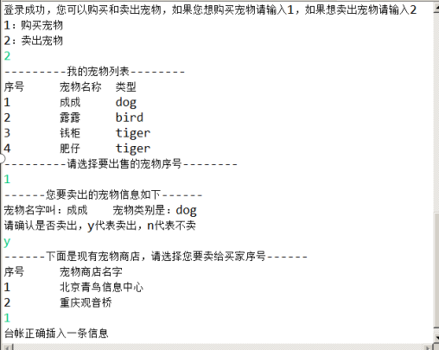
用例5：宠物主人卖出宠物给商店3-1
指导
需求说明
显示主人的宠物列表
选择要卖出的宠物序号
确认卖出宠物
显示宠物商店列表
选择买家序号完成交易
交易成功将显示提示信息
讲解需求说明

Slide 32
用例5：宠物主人卖出宠物给商店3-2
分析
DAL代码
Service代码
获得指定ID的宠物主人的所有宠物信息
宠物主人向宠物商店卖出自己宠物
测试类
OwnerSell()：宠物主人卖出宠物
OwnerLogin() ：如果主人卖出宠物，调用OwnerSell()
根据主人选择实现购买
更新宠物信息：删除ownerid
更新宠物主人信息：增加元宝数
更新宠物商店信息：减少元宝数
更新账目信息：添加新账目
提示
完成时间：30分钟

Slide 33
共性问题集中讲解
常见问题及解决办法
代码规范问题
调试技巧
共性问题集中讲解

Slide 34
用例5：宠物主人卖出宠物给商店3-3
功能测试
显示主人的宠物列表、所有宠物商店列表
完成卖出交易，显示成功信息
要求
互相验证完成的程序功能
小组长检查本组完成情况
演示案例：宠物主人卖出宠物给商店
Notes:
教学指导：根据学员的完成情况，演示本用例正确效果，强调关键代码

Slide 35

项目总结
作品展示
讲解要点
完成情况、技能总结、经验分享、项目收获
表达要求
清晰流畅、有条理、重点突出

Slide 36
技能总结
主要技能点
数据库设计
使用模型工具设计系统
使用ADO.NET操作数据库
使用SQL Server存储数据
DAL层的应用
项目流程
需求→设计→开发→测试

